Slide 1
AKADEMIK SAVUNMA DESTESI
Sepsis tedavisinde güvenli çevrimdışı IQL
72h
4h
akut faz
karar adımı
62
25
MIMIC-IV v3.1 kohortu uzerinde veri sızıntısı kapalı, destek duyarlı ve etik sınırları açık bir retrospektif politika değerlendirme protokolü.
durum özelliği
ortak doz aksiyonu
IQL + OPE + SUPPORT DIAGNOSTICS
Final mesaj: model bir bedside öneri motoru değil; klinik RL iddialarını güvenlik sınırları içinde denetleyen bir kanıt hattıdır.
MIMIC-Sepsis Offline IQL
01 / 16

Slide 2
KLINIK PROBLEM
Gözlemsel veri yüksek riskli bir ayna etkisi üretir.
Endikasyon karıştırıcılığı
Ekstrapolasyon hatası
Ağır hastalar daha agresif tedavi alır; retrospektif korelasyon nedensellik gibi görünebilir.
Veride bulunmayan doz kombinasyonları bootstrapped Q-değerleriyle şişebilir.
Sepsiste sıvı ve vazopresör titrasyonu dar terapötik aralıkta yapılır; aşırı veya yetersiz resüsitasyon doğrudan organ yetmezliği riskini değiştirir.
OPE varyansı
Klinik sınır
WIS hedef politika saptıkça birkaç yüksek ağırlıklı yörüngeye dayanabilir.
Çıktı optimizasyon önerisi değil, güvenli retrospektif denetimdir.
MIMIC-Sepsis Offline IQL
02 / 16

Slide 3
KOHORT VE MDP
Karar birimi: 72 saatlik akut fazda 4 saatlik klinik pencere.
MIMIC-IV v3.1 içinden Sepsis-3 yetişkin yoğun bakım kohortu çıkarıldı.
Durum vektörü vital bulgular, laboratuvarlar, demografi, tedavi geçmişi ve missingness maskelerini kapsar.
Aksiyon uzayı IV sıvı ve vazopresör doz quartile'larının 5 x 5 ortak grididir.
Ödül terminal sağkalım sinyalini ve SOFA organ yetmezliği geçişlerini birlikte okuyabilir.
Preprocessing ve bin eşikleri yalnızca eğitim bölmesinde fit edilerek geleceğe bakış engellenir.
18
5x5
0.99
tipik karar adımı
doz gridi
iskonto
MIMIC-Sepsis Offline IQL
03 / 16

Slide 4
SIZINTISIZ DENEY HATTI
Tek model değil, izlenebilir 10 adımlı protokol.
01
02
03
04
05
Kohort
72h pencereler
Hasta split
Train-only scaling
Aksiyon binleri
06
07
08
09
10
Replay set
IQL eğitim
18 aday
OPE teşhis
3 seed final
Kontrol ilkesi
Aynı hastanın farklı zaman pencereleri train/test arasında paylaşılmaz; validasyon ve test hiçbir ön işleme parametresini tekrar fit etmez.
MIMIC-Sepsis Offline IQL
04 / 16

Slide 5
ALGORITMIK SEÇIM
IQL, görülmeyen aksiyonları maksimize etmeden değer öğrenir.
L2^tau(u) = |tau - 1(u < 0)| u^2
CQL aşırı ceza ile nadir fakat hayat kurtarıcı rescue therapy örneklerini bastırabilir; IQL destek dışına çıkmayı reddeden daha uygun bir klinik takas sunar.
Expectile
Double critics
Temperature
Başarılı veri içi kararların üst sınırını hedefler.
Bootstrap önyargısını çift eleştirmenle sınırlar.
Aktörün klinisyenden radikal sapmasını kontrol eder.
MIMIC-Sepsis Offline IQL
05 / 16

Slide 6
TARAMA TASARIMI
18 adaydan 6 finalist: seçim tek metrikle yapılmadı.
AŞAMA 1
AŞAMA 2
FINAL
18 aday
6 finalist
3 seed
Ödül tipi, LR rejimi, ekspektil ve aktör sıcaklığı sistematik tarandı.
Yüksek değer ile davranış desteği birlikte korunacak şekilde havuz daraltıldı.
Yakınsama gürültüsünü ayırmak için en iyi adaylar bağımsız tohumlarla tekrarlandı.
Nihai aday: iql_sofa_shaped_conservative_safe
Seçim kriteri FQE/WIS değerini ESS, support mass, low-support action rate ve klinisyen uyumuyla birlikte tartar.
MIMIC-Sepsis Offline IQL
06 / 16

Slide 7
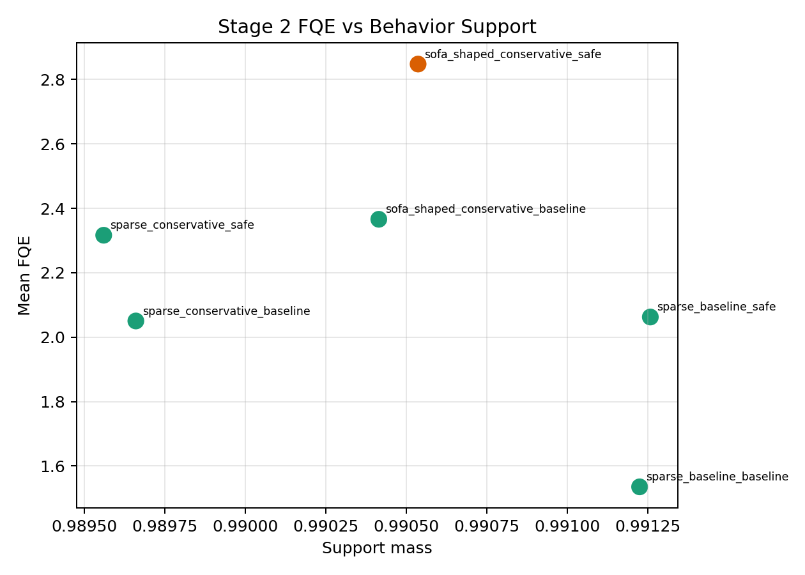
DAVRANIŞ DESTEĞI
Yüksek FQE ancak destekle anlamlıdır.
FQE vs support grafiği, düşük destekle şişen değer tahminlerini erken aşamada dışarıda bırakmak için kullanıldı.
Aşama 2 adayları: değer ve support mass birlikte okunur.
MIMIC-Sepsis Offline IQL
07 / 16

Slide 8
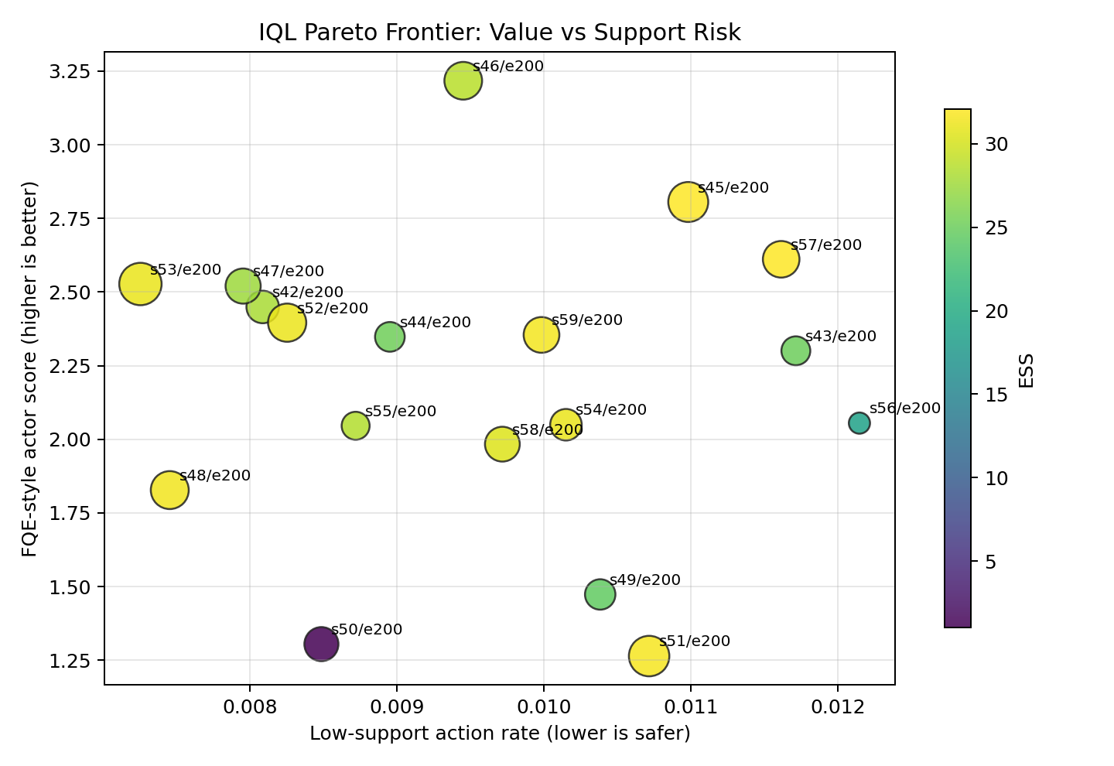
PARETO FINAL
Final seçim değer-risk ödünleşiminden gelir.
Pareto görünümü final adayın FQE-style skorunu yükseltirken düşük destekli aksiyon oranını yaklaşık %0.9 bandında tuttuğunu gösterir.
Run #46/e200, güvenlik ve değer eksenlerinde Pareto sınırında konumlanır.
MIMIC-Sepsis Offline IQL
08 / 16

Slide 9
NIHAI TEST KARNESI
Sonuçlar umut verici; klinik üstünlük kanıtı değil.
2.848
8.203
FQE
WIS
29.41
0.991
ESS eşiğin altında kaldığı için raporlama prospektif performans iddiası yerine sınırlı ama denetlenebilir OPE kanıtı olarak kurulmalıdır.
ESS
davranış desteği
41.4%
4.963-10.817
klinisyen uyumu
WIS %95 CI
DÜRÜST SINIRLAMA
ESS=29.41 değeri 50 güvenlik eşiğinin altında; bu nedenle belirsizlik ve bootstrap CI sunumun merkezi argümanlarından biridir.
MIMIC-Sepsis Offline IQL
09 / 16

Slide 10
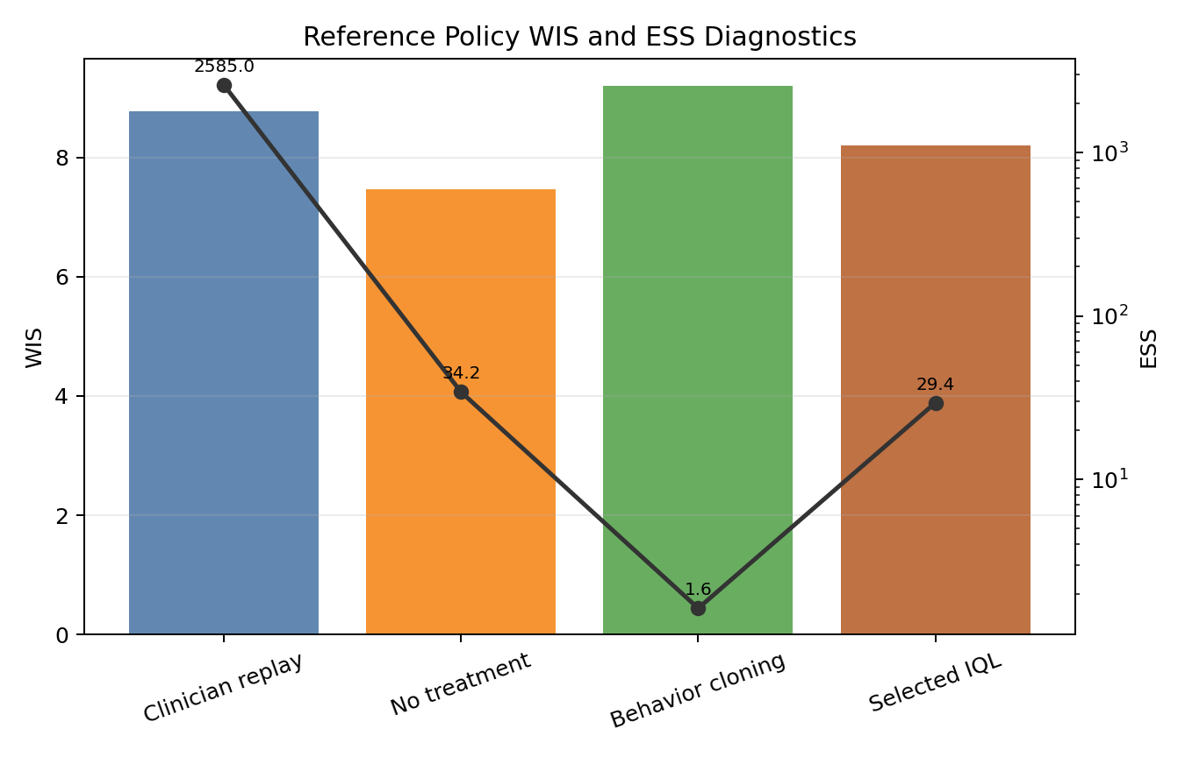
BASELINE KONTROL
Yüksek WIS, düşük ESS ile sahte güven üretir.
Behavior Cloning güçlü görünür fakat ESS=1.6 düzeyi bu tahminin birkaç uç yörüngeye dayandığını gösterir. Seçili IQL daha dengeli bir varyans profili sunar.
Referans politikalar WIS ve ESS eksenlerinde birlikte karşılaştırılır.
MIMIC-Sepsis Offline IQL
10 / 16

Slide 11
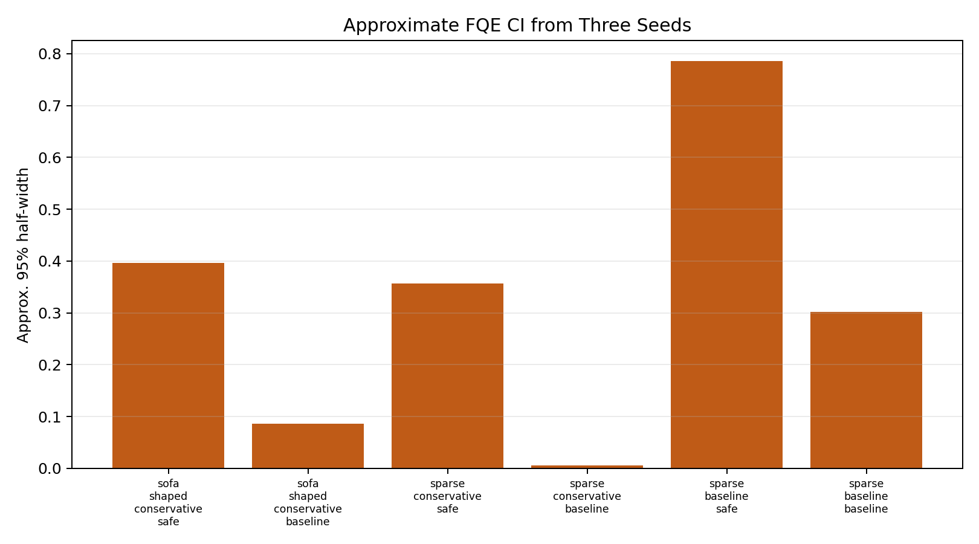
BOOTSTRAP
Geniş aralık metodolojik temkini zorunlu kılar.
Bootstrap güven aralığı düşük ESS kaynaklı belirsizliği gizlemek yerine görünür kılar; akademik savunmada ana güvenlik bariyeridir.
WIS belirsizliği sonuçların prospektif iddia olarak okunmasını engeller.
MIMIC-Sepsis Offline IQL
11 / 16

Slide 12
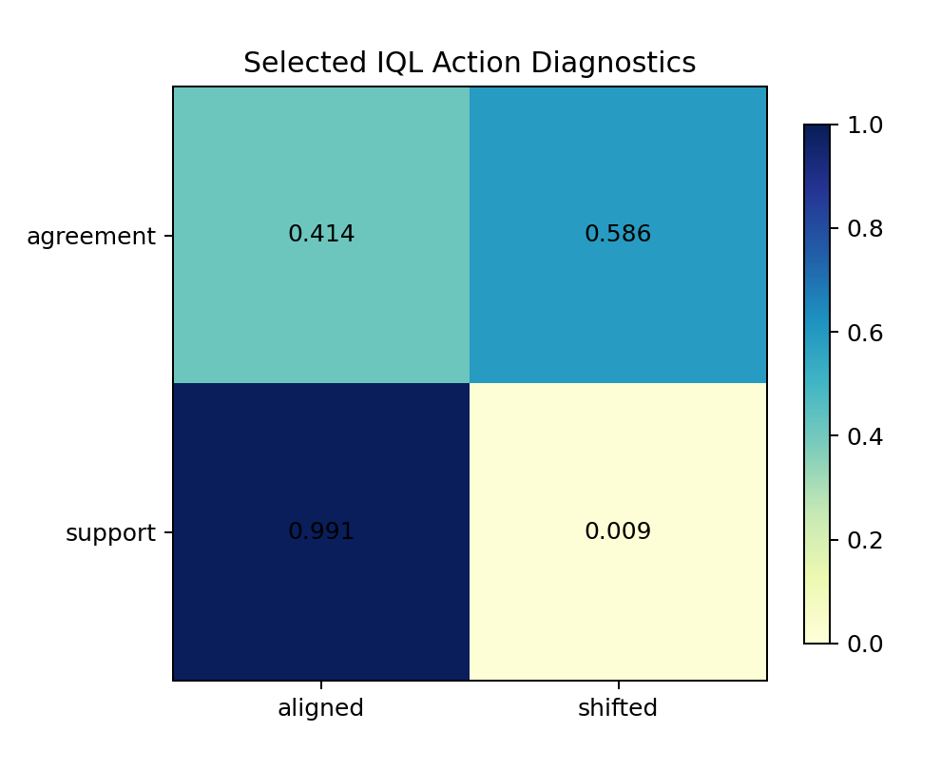
AKSIYON GÜVENLIĞI
Politika farklılaşır, ama destek dışına kaçmaz.
Tam-kutu klinisyen uyumu %41.4; sapmalarda desteklenmeyen aksiyon oranı yalnızca %0.9 seviyesindedir.
5 x 5 sıvı-vazopresör gridi politika davranışını okunabilir kılar.
MIMIC-Sepsis Offline IQL
12 / 16

Slide 13
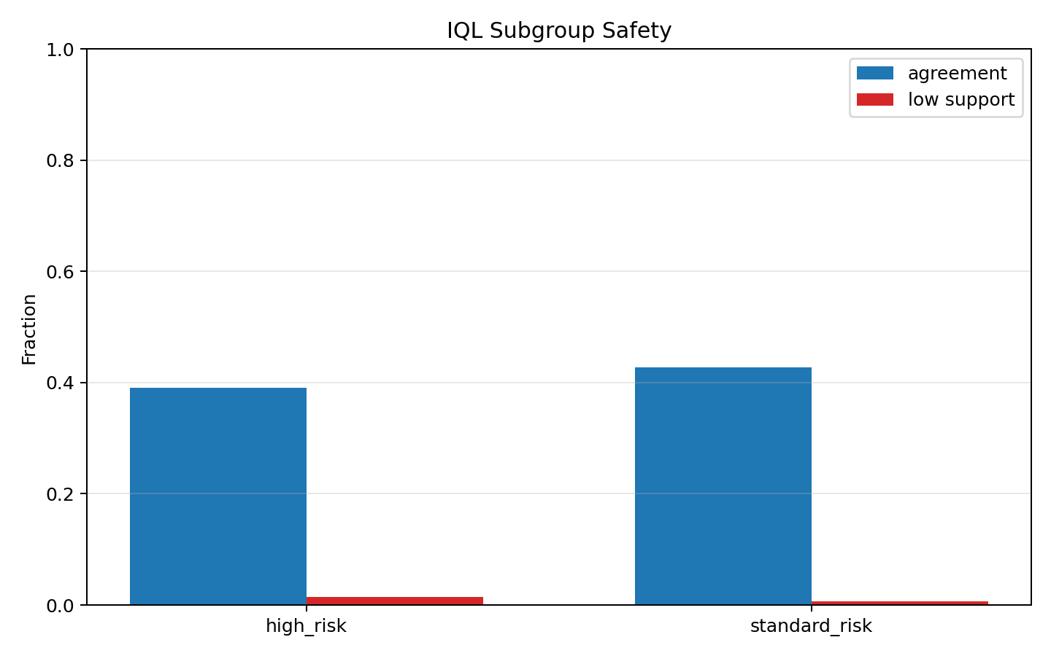
ALT GRUP EMNIYETI
Klinik güvenlik alt gruplarda da denetlenir.
Ciddiyet alt gruplarında destek dışı aksiyonların sınırlı kalması, modelin pasifist veya agresif uçlara kaçmadığını test eder.
SOFA ve ciddiyet katmanlarında güvenlik teşhisleri.
MIMIC-Sepsis Offline IQL
13 / 16

Slide 14
KISITLAR VE ETIK
Bu çalışma klinik karar destek sistemi olarak dağıtılamaz.
EHR kayıtları hekimin yatak başı sezgisini, kontrendikasyonları ve tüm klinik nüansları kapsamaz.
Endikasyon bazlı karıştırıcılık gözlemsel kohortta tamamen ortadan kaldırılamaz.
FQE/WIS model varsayımlarına bağlı tahminleyicilerdir; randomize prospektif çalışmanın yerine geçmez.
MIMIC-IV kullanımı PhysioNet credentialing, CITI eğitimi ve HIPAA veri yönetişimi sınırlarıyla yürütülür.
Savunma cümlesi
Modelin değeri tedavi buyruğu vermesinde değil; hangi RL iddiasının veri desteği içinde kaldığını şeffaf biçimde göstermesindedir.
MIMIC-Sepsis Offline IQL
14 / 16

Slide 15
DEFANSIF Q&A
Jürinin sert sorularına hazır üç cevap.
ESS neden düşük?
Aksiyon gridi kaba değil mi?
POMDP ve confounding?
Gizlenmedi; BC'nin ESS=1.6 kırılganlığına karşı IQL 29.41 ile daha stabil, fakat yine de temkinli raporlandı.
Evet, fakat continuous OOD ekstrapolasyon riskini azaltan muhafazakar klinik zırh olarak seçildi.
Missingness sinyalleri, alt grup analizleri ve destek teşhisleri riski azaltır; nedensel kanıt iddiası kurulmaz.
Sunum tonu: iddialı değil, denetlenebilir ve sınırlarını bilen.
MIMIC-Sepsis Offline IQL
15 / 16

Slide 16
SONUÇ VE GELECEK ÇALIŞMA
Güvenli klinik RL, daha büyük aksiyon gridiyle değil belirsizlik katmanıyla ilerler.
Dinamik expectile
Uncertainty critics
Seyrek bölgede davranışa yakın, yoğun destekte daha esnek politika.
Epistemik belirsizlik yüksek durumlarda öneriyi bayraklama.
Bu deste, IQL hattını agresif performans anlatısından çıkarıp istatistiksel sınırları görünür kılan bir akademik savunma anlatısına dönüştürür.
Guideline filter
Prospektif yol
Klinik kılavuz ihlallerini runtime katmanında engelleme.
Simülasyon ve klinisyen-in-the-loop validasyon sonrası sınırlı pilot.
Teşekkürler
MIMIC-Sepsis Offline IQL
16 / 16

